Slide 1

WEB - NETWORK

Slide 2
CHƯƠNG 4.
1.
Cài đặt OpenCart trên Localhost.
2.
3
5.
Thay đổi hiển thị trang
6.
Quản lý tin tức.
Thêm danh mục.
Cấu hình hệ thống
Thêm sản phẩm.
4

Slide 3
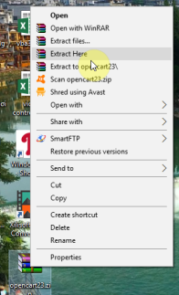
1. Cài đặt OpenCart Trên LocalHost
Giải nén file cài đặt
Chọn thư mục file cài đặt \ Extract to…

Slide 4
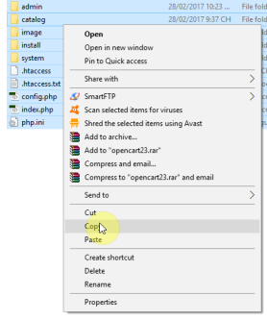
1. Cài đặt OpenCart Trên LocalHost
Copy toàn bộ file trong thư mục vừa giải nén

Slide 5
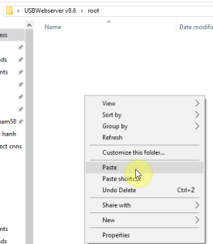
1. Cài đặt OpenCart Trên LocalHost
Paste các file đã copy vào thư mục root trong thư mục chứa chương trình UsbWebserver

Slide 6
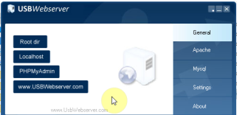
1. Cài đặt OpenCart Trên LocalHost
Khởi động chương trình UsbWebserver

Slide 7
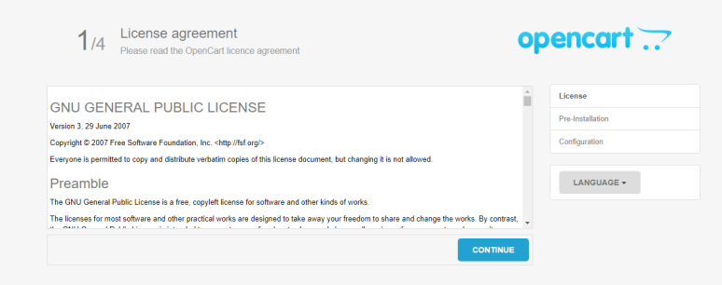
1. Cài đặt OpenCart Trên LocalHost
Truy cập trang cài đặt OpenCart
http://localhost:8080/install/index.php
Chọn Continue để tiếp tục

Slide 8
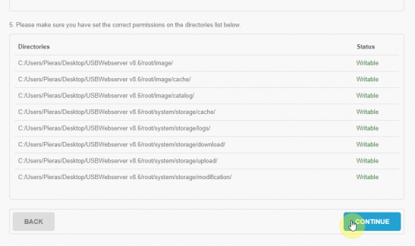
1. Cài đặt OpenCart Trên LocalHost
Tiếp tục chọn Continue khi các yêu cầu cài đặt đã đạt tiêu chuẩn(không có dòng nào báo missing hoặc error)

Slide 9
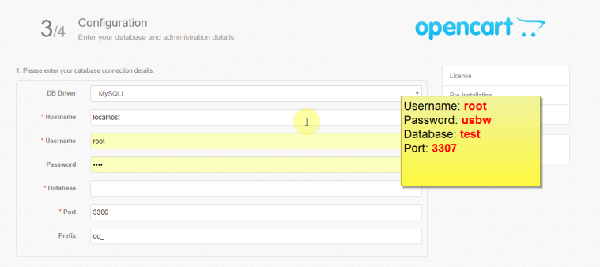
1. Cài đặt OpenCart Trên LocalHost
Điền thông tin cấu hình máy chủ

Slide 10
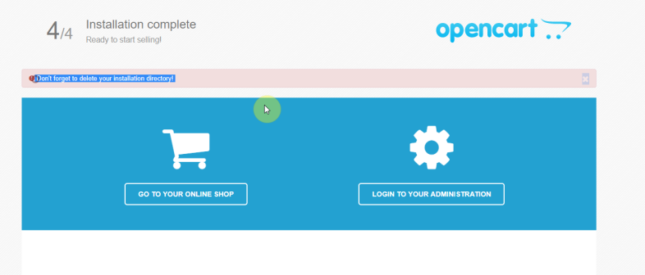
1. Cài đặt OpenCart Trên LocalHost
Xóa hoặc đổi tên thư mục Install
Go to your Online Shop để xem thử giao diện trang web.
Login to your Administration để truy cập trang quản trị

Slide 11
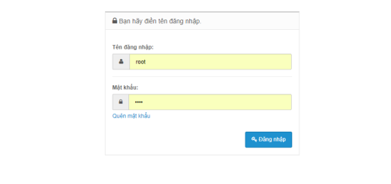
2. THêm Danh mục Hàng
Truy cập trang quản trị (http://localhost:8080/admin)
Đăng nhập tên đăng nhập và mật khẩu đã tạo khi cài đặt.

Slide 12
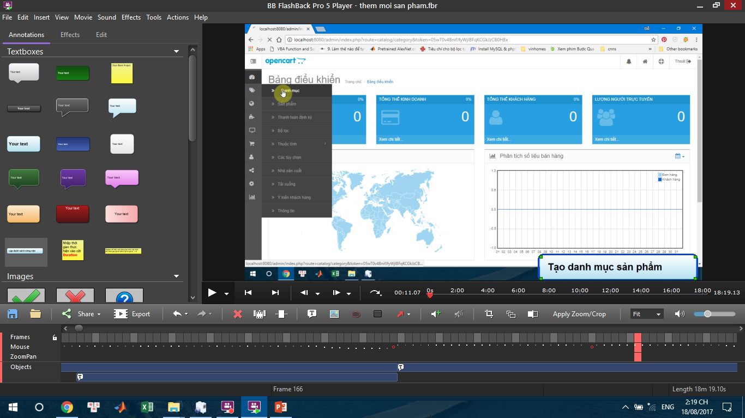
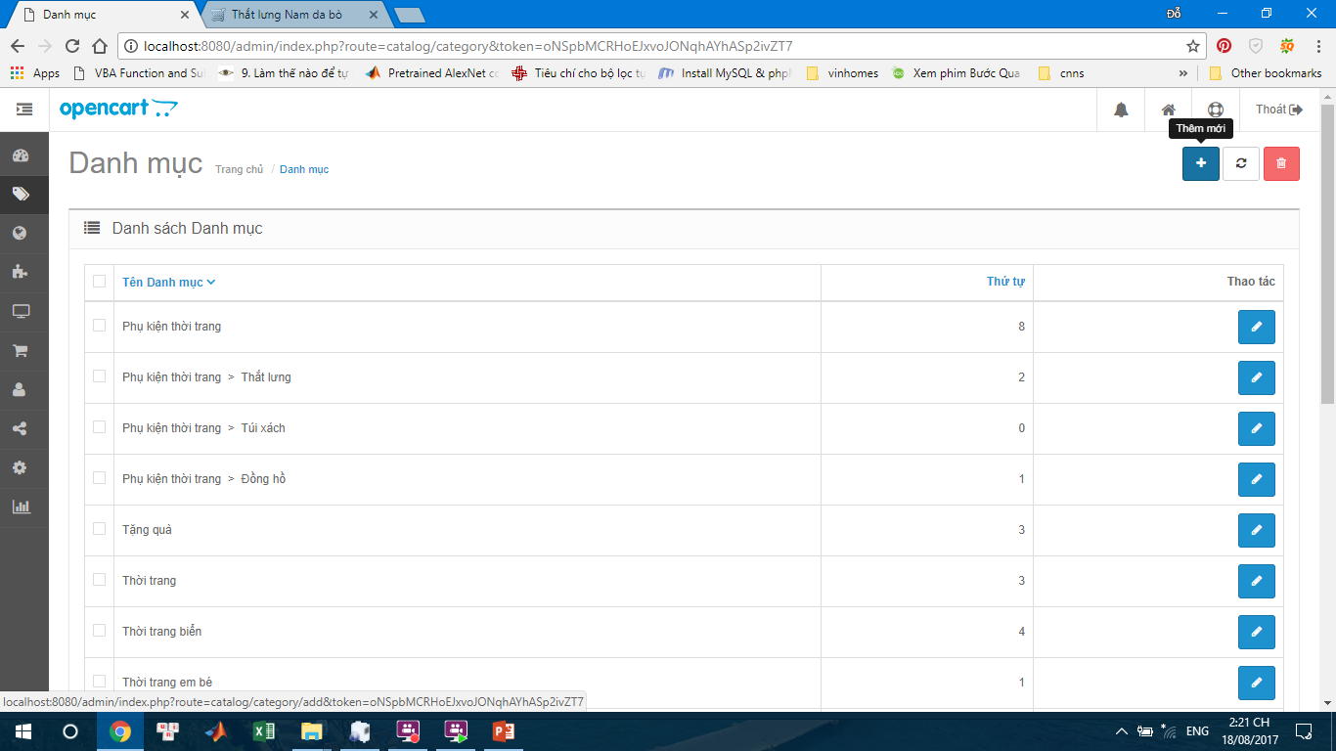
2. THêm Danh mục Hàng
Chọn Danh mục từ bảng điều khiển Sản phẩm
Chọn Thêm mới để tạo danh mục

Slide 13
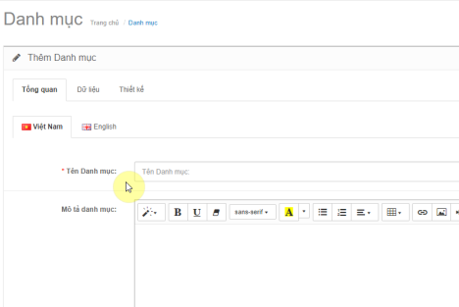
2. THêm Danh mục Hàng
Mục Tổng quan để điền tên và mô tả của danh mục
Chú ý nhập đủ phần yêu cầu bắt buộc nhập trong phần Việt Nam và English

Slide 14
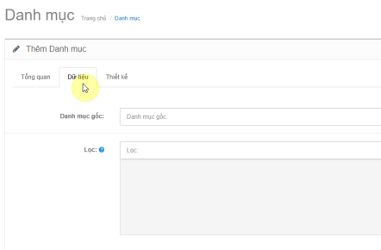
2. THêm Danh mục Hàng
Mục Dữ liệu để chọn danh mục gốc và có hiển thị danh mục trên menu chính hay không.

Slide 15
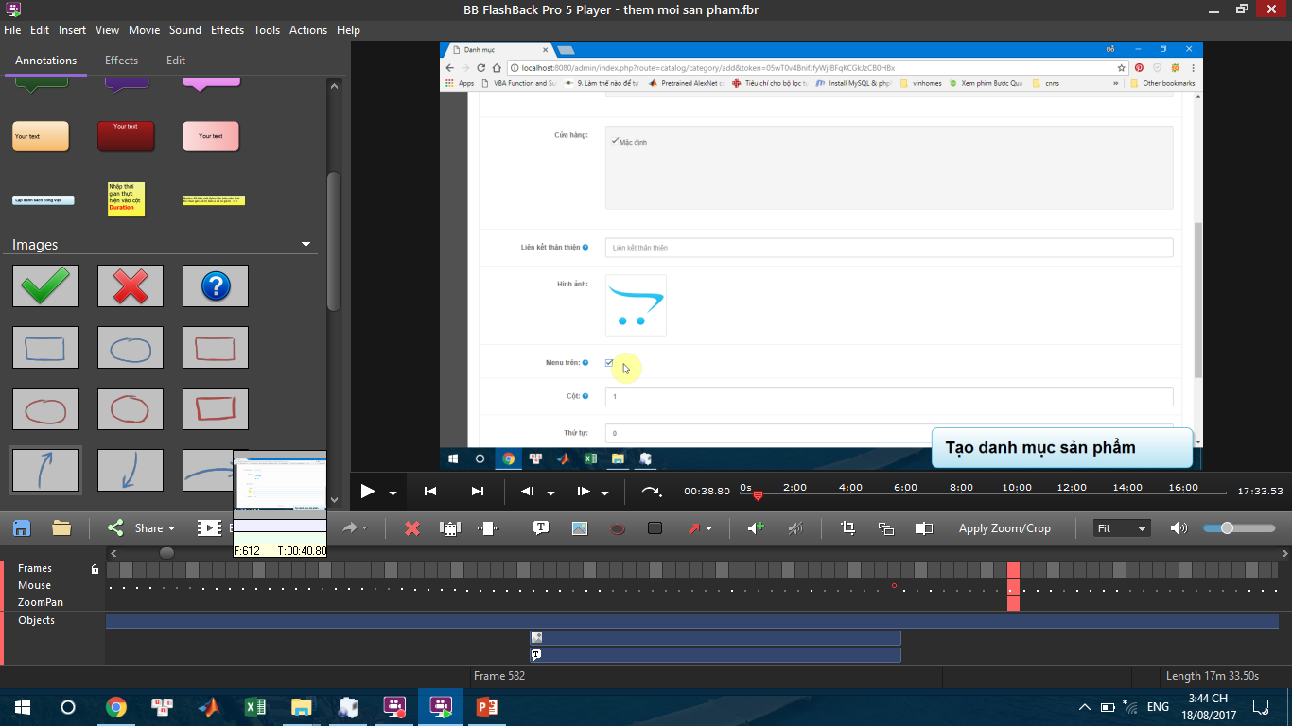
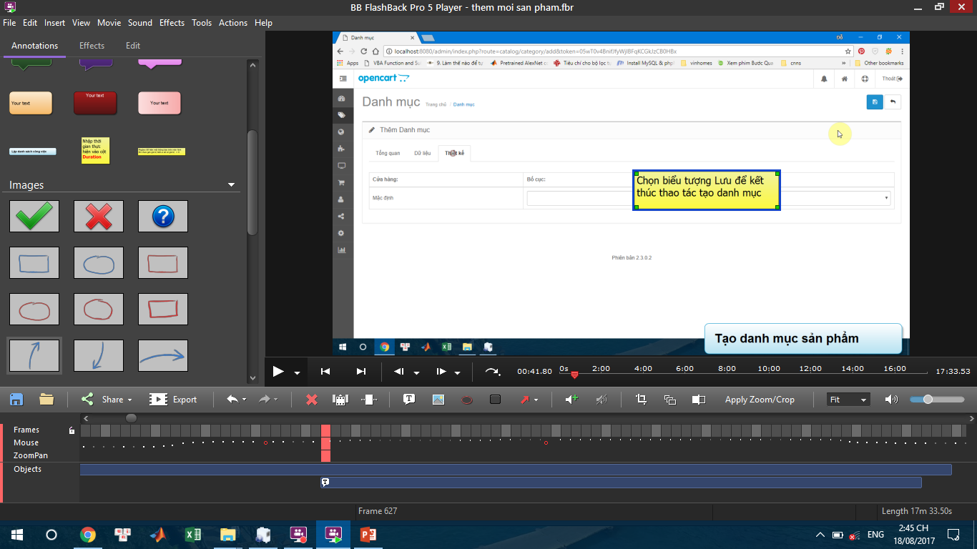
2. THêm Danh mục Hàng
Chọn Menu trên để hiển thị Danh mục trên menu chính
Chọn Lưu để hoàn thành quá trình tạo danh mục

Slide 16
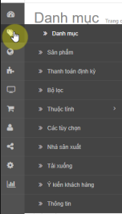
3. THêm Sản phẩm
Chọn Sản phẩm trong bảng điều khiển Sản phẩm.
Chọn Thêm mới để tạo Sản phẩm.

Slide 17
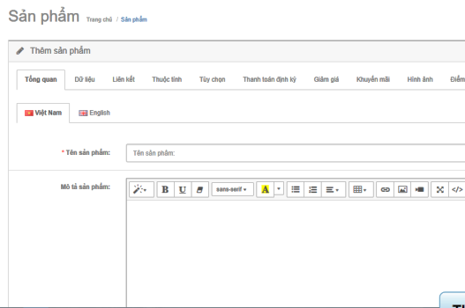
3. THêm Sản phẩm
Mục Tổng quan để điền tên sản phẩm và thông tin mô tả sản phẩm.
Mục Dữ liệu để điền giá mã sản phẩm, số lượng sản phẩm có trong kho.
Mục Liên kết để điền hãng sản xuất, danh mục của sản phẩm.
Mục Hình ảnh để thêm hình ảnh cho sản phẩm.

Slide 18
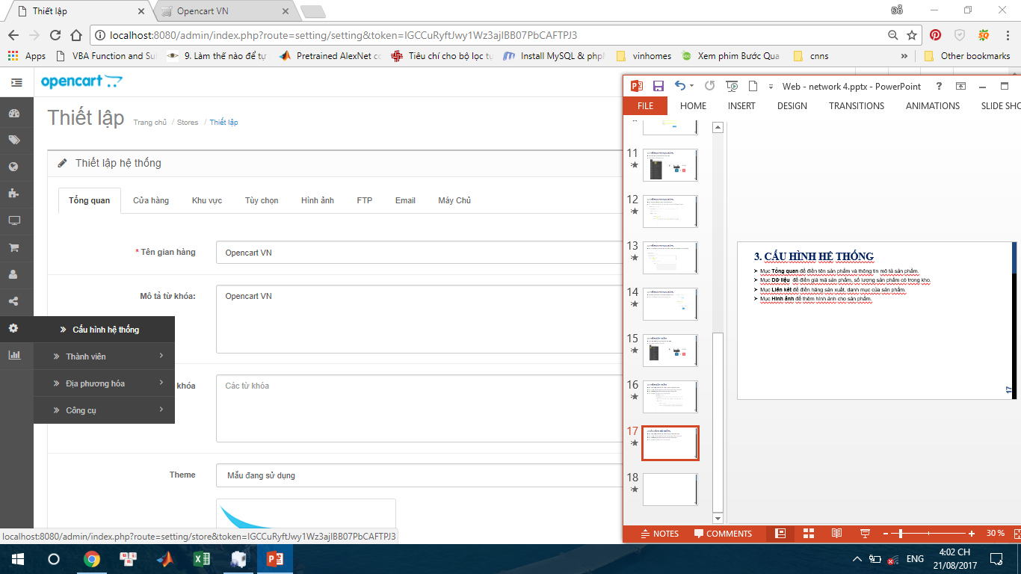
4. Cấu hình hệ thống
Để cấu hình hệ thống cho OpenCart truy cập Hệ thống > Cấu hình hệ thống.
Mục Tổng quan: để thiết lập tên cửa hàng, từ khóa và giao diện cho trang web.
Mục Cửa hàng: Để thiết lập thông tin liên hệ của cửa hàng.
Mục Khu vực: Để thiết lập ngôn ngữ, đơn vị tiền tệ.
Mục Hình ảnh: Để thay đổi logo hiển thị cho cửa hàng.

Slide 19
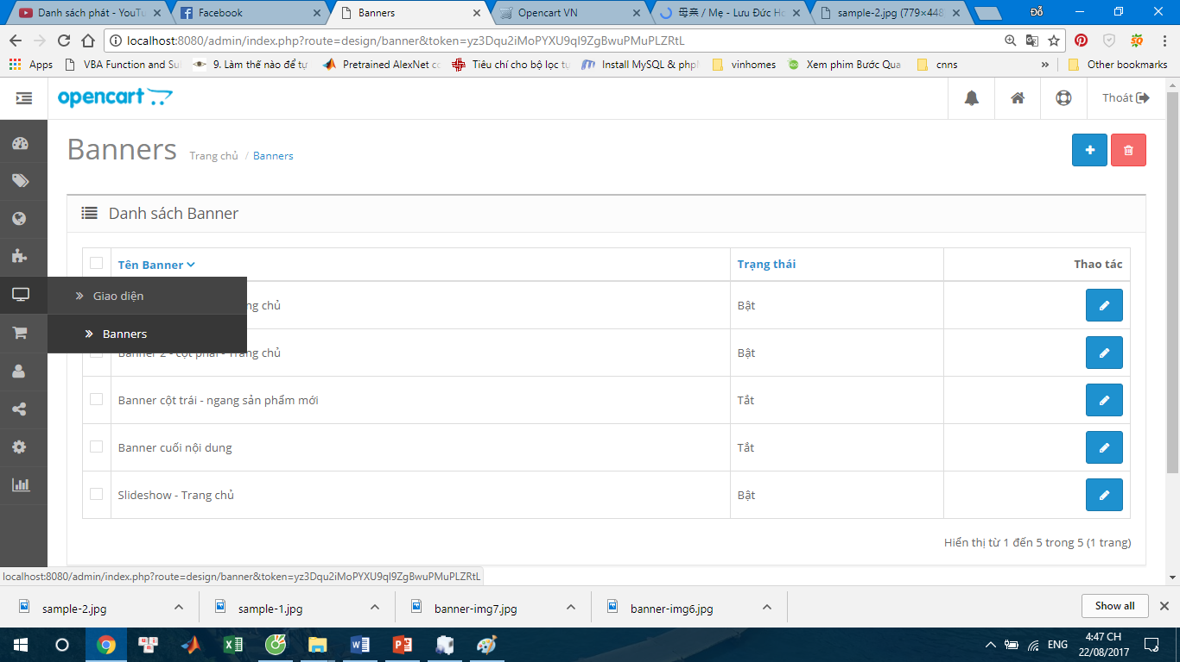
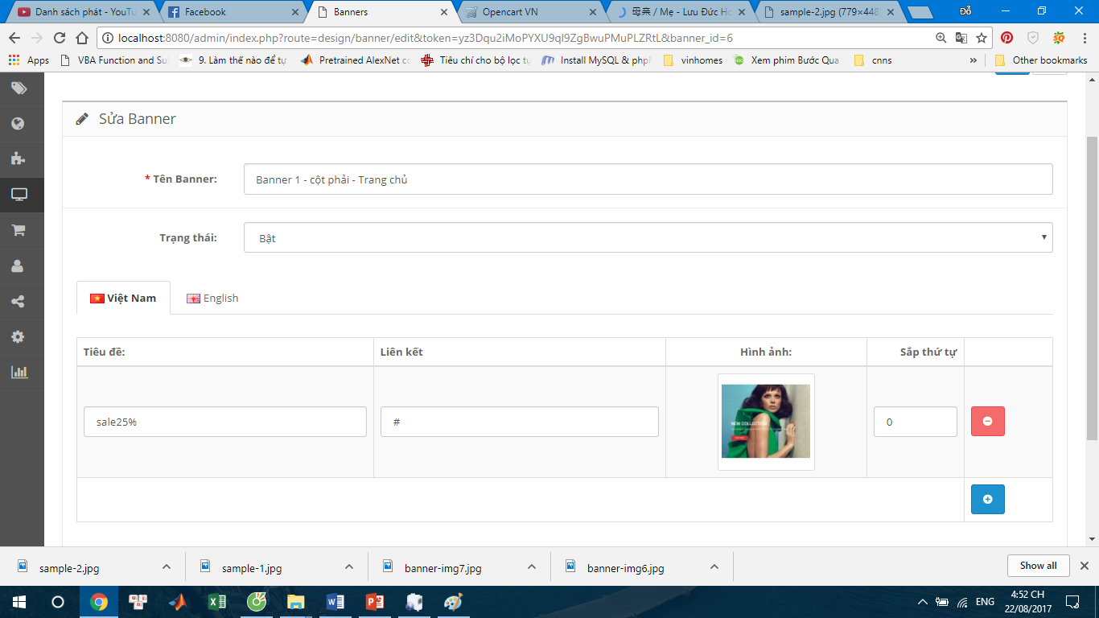
5. Thay đổi hiển thị Trang chủ
Để thay đổi ảnh banner chọn: Thiết kế / Banner
Trạng thái cho phép hiển thị trạng thái của banner bật hay tắt

Slide 20
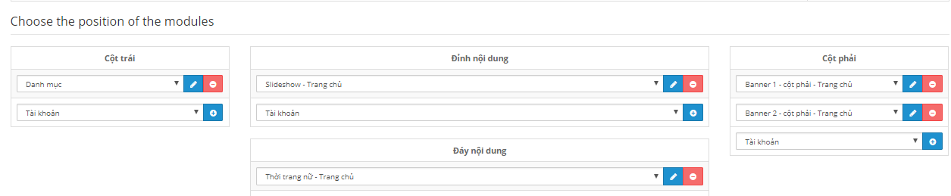
5. Thay đổi hiển thị Trang chủ
Để thay giao diện của từng trang chọn: Thiết kế / Giao diện
Có thể thêm bớt các mục hiển thị trong Choose the position of the modules

Slide 21
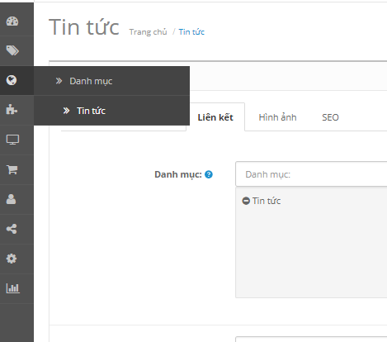
6. Quản lý tin tức
Để quản lý tin tức ta truy cập mục Tin tức trên bảng điều khiển.
Danh mục: Quản lý các nhóm bài, tạo như tạo danh mục sản phẩm.
Tin tức: Để quản lý bài viết.

